Slide 1
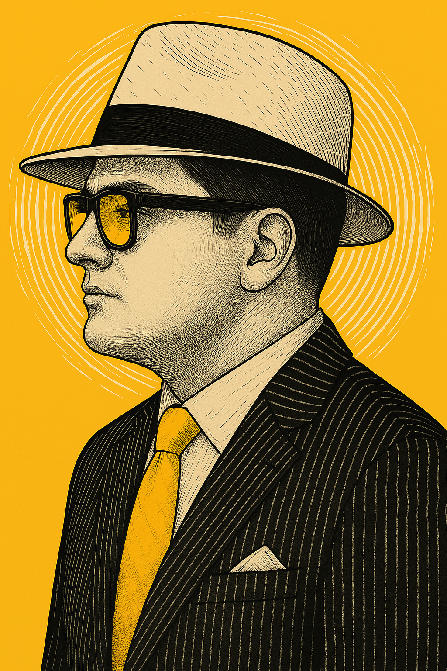
این پروژه به طراحی پروفایل گرافیکی اختصاصی برای کانال تلگرام Whale Chanel می‌پردازد که متعلق به شاهین، نهنگ کریپتوی ایرانی است. هدف آن ساخت هویت بصری منحصربه‌فرد و تاثیرگذار در فضای کریپتو و ترید است.
معرفی پروژه
طراح و گرافیست: شاهین یوسفی

Slide 2

طرح شماره ۲ – سفیر دنیای کریپتو با انرژی بالا
در این تصویر پویا، کاراکتری کارتونی با ژاکت زرد و جت‌پک، در فضای شب‌پرستاره به پرواز درآمده است—نمادی از جسارت و ماجراجویی در بازارهای مالی. نمادهای بیت‌کوین، اتریوم و سولانا، محیطی پر از رمز ارز را ترسیم می‌کنند که شخصیت تصویر با شجاعت در آن حرکت می‌کند. تایپوگرافی "WHALE" در پایین طرح، با فرم کندل‌های معاملاتی طراحی شده تا ارتباط مستقیم با ترید را حفظ کند. این پروفایل، حس سرعت، انرژی و تسلط بر دنیای کریپتو را به مخاطب منتقل می‌کند و تصویر شاهین را به عنوان رهبری جسور در ذهن مخاطب تثبیت می‌کند.

Slide 3
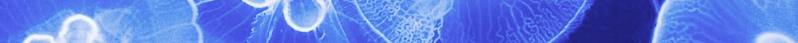
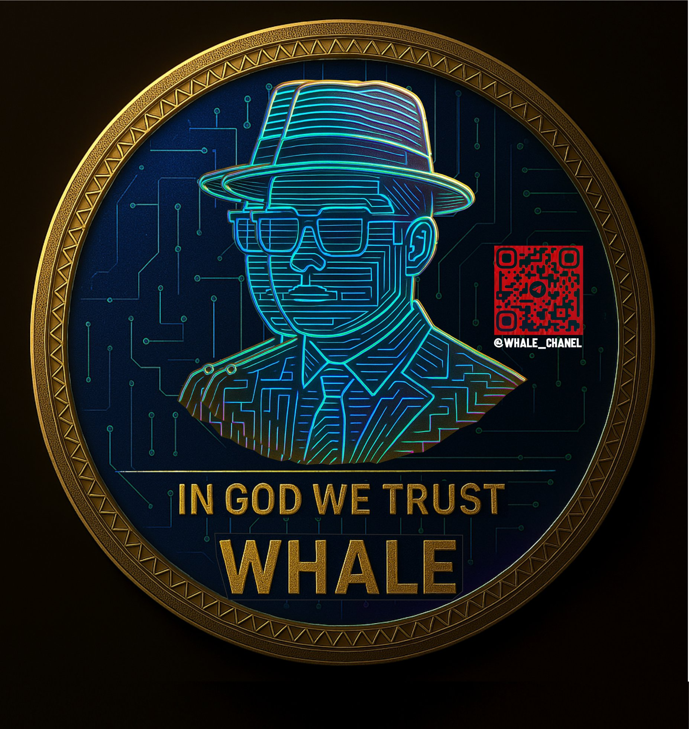
طرح شماره ۱ – تلفیق قدرت و هویت دیجیتال
در این طراحی، سکه‌ای طلایی نمادین با طرح هندسی دقیق به نمایش درآمده که در دل خود چهرهٔ دیجیتالی شاهین، نهنگ کریپتو ایرانی، را جا داده است. پرتره‌ای که با خطوط نئون و الگوهای مدار، شخصیت مرموز و تاثیرگذار مالک کانال Whale Chanel را بازتاب می‌دهد. نوشتهٔ "IN GOD WE TRUST" و "WHALE" زیر پرتره، حس اعتبار و اعتماد را القا می‌کند. کیوآرکد قرمز در گوشهٔ بالا، پلی میان طرح و واقعیت است و دسترسی فوری به کانال تلگرام را فراهم می‌کند. این پروفایل، ترکیبی خلاقانه از قدرت، فناوری و هویت برند شخصی شاهین است.

Slide 4

طرح شماره ۳ – مینیمال اما تأثیرگذار
تایپوگرافی قرمز
“ WHALE" با حرف
"A" به شکل نهنگ، هویت برند را برجسته می‌کند.
نمادهای رمز‌ ارز در مرکز و زمینه قرمز پایین، فعالیت‌ ترید و انرژی بازار کریپتو را نمایش می‌دهند. طراحی مینیمال و گرافیکی، توجه مخاطب را سریع جلب کرده و پیام را مؤثر منتقل می‌کند.

Slide 5

طرح شماره ۴ – هویت ایرانی و رمز‌ارز
نقشه ایران با عبارت
PERSIAN CRYPTO WHALE
و نماد فره‌وشی طلایی، اصالت شاهین را نمایان می‌کند. ستون‌های تخت‌جمشید و نمودار صعودی آبی، شکوه فرهنگی و رشد مالی را ترکیب کرده‌اند.
عنوان WHALE و جمله "من یه ایرانیم" پیام افتخار و قدرت را منتقل می‌کنند.

Slide 6


طرح‌های ۵ و ۶ تلفیق سبک با هویت ایرانی
دو طراحی متفاوت با واژهٔ
WHALE
، یکی با فرم فلزی یعنی سیاه و سفید و دیگری با بافت کریستالی یعنی قرمز، قدرت و جسارت برند را نمایش می‌دهند. نقشه ایران و عبارت "من ایرانی‌ام" هویت ملی شاهین را تقویت کرده‌اند.
نماد بیت‌کوین نیز پیوندی میان برند و دنیای کریپتو ایجاد می‌کند.

Slide 7

طرح شماره ۷ – قدرت در بازار رو به رشد
واژهٔ WHALE
با فونت قرمز و دم نهنگ، نمادی از شخصیت شاهین است.
نمادهای بیت‌کوین، اتریوم و لایت‌کوین، فعالیت رمز‌ارزی کانال را نشان می‌دهند.
نمودار صعودی پایین تصویر، پیام موفقیت مالی و نفوذ تریدرهای بزرگ را منتقل می‌کند.

Slide 8

تمام طرح های که در بالا به نمایش گذاشته شده است قابلیت ویرایش جزئی و کلی را دارد
ازجمله رنگها, سایز و ابعاد, بک گراند, نماد ها, نوشته ها
و هر گونه تغییراتی که دوست داشته باشید در پروفایل مورد نظرتون وارد میکنم
در صفحه بعدی پروفایل WHALE CHANEL باز سازی شده است

Slide 9


نمونه باز سازی شده پروفایل وال چنل
نمونه اولیه طرح قابل بازسازی طبق سلیقه شما

Slide 10
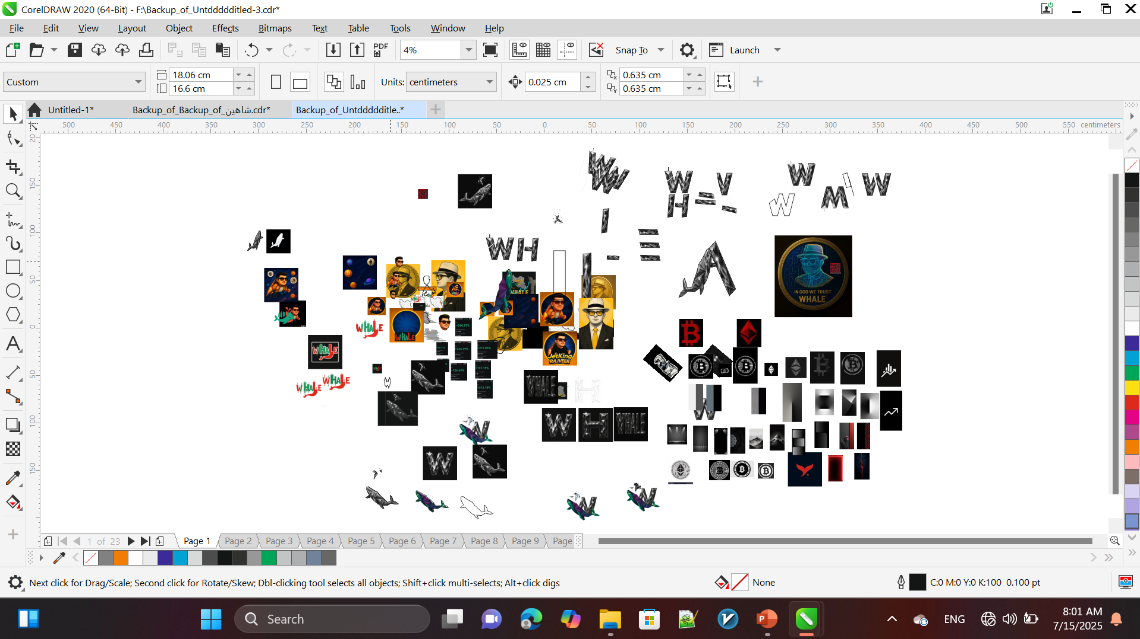
قسمتی کوچکی از نشانه زحمات طراحی

Slide 11
شاهین جان، امیدوارم حالت خوب باشه. ممنونم که فرصت دادی چند تا طرح مختلف برای کانال آماده کنم. چون می‌خواستم خیالم راحت باشه که حتماً یکی‌شون یا چندتاش به سلیقه و فضای کانال میاد، ورژن‌های متنوع فرستادم. برای هر طرح از مرحله ایده‌پردازی تا جزئیات نهایی کلی زمان و انرژی گذاشتم امیدوارم جزو برندگان خوش‌شانس جایزه ویژه کانال وال‌چنل باشم و با اون جایزه از سیگنال‌های کانال استفاده کنم تا خودم هم روزانه سهم‌های خوبی شکار کنم! با احترام و بهترین آرزوها
[شاهین یوسفی]

Slide 12

راه راتباطی با من
شاهین یوسفی
09015150369 شماره تلفن
https://t.me/shahinii313 (لینک تلگرام)
@shahinii313 (آی دی تلگرام)

Slide 13

تشکر از زمانی که برای دیدن این فایل گذاشتید.

